Slide 1
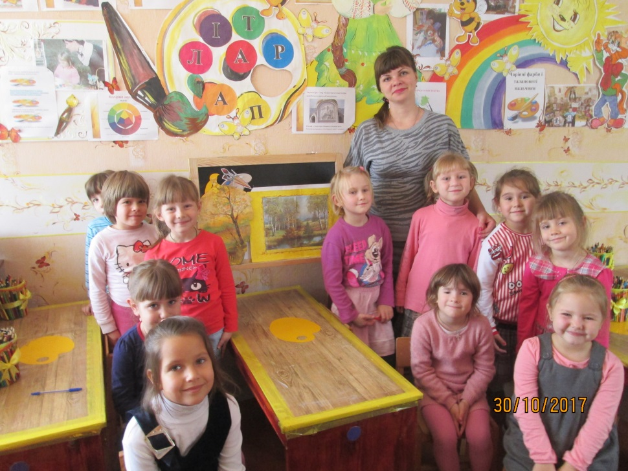
" Сходинки до виявлення обдарованості дітей "
Підготувала:
вихователь старшої групи
Балюк Ірина
Олександрівна

Slide 2
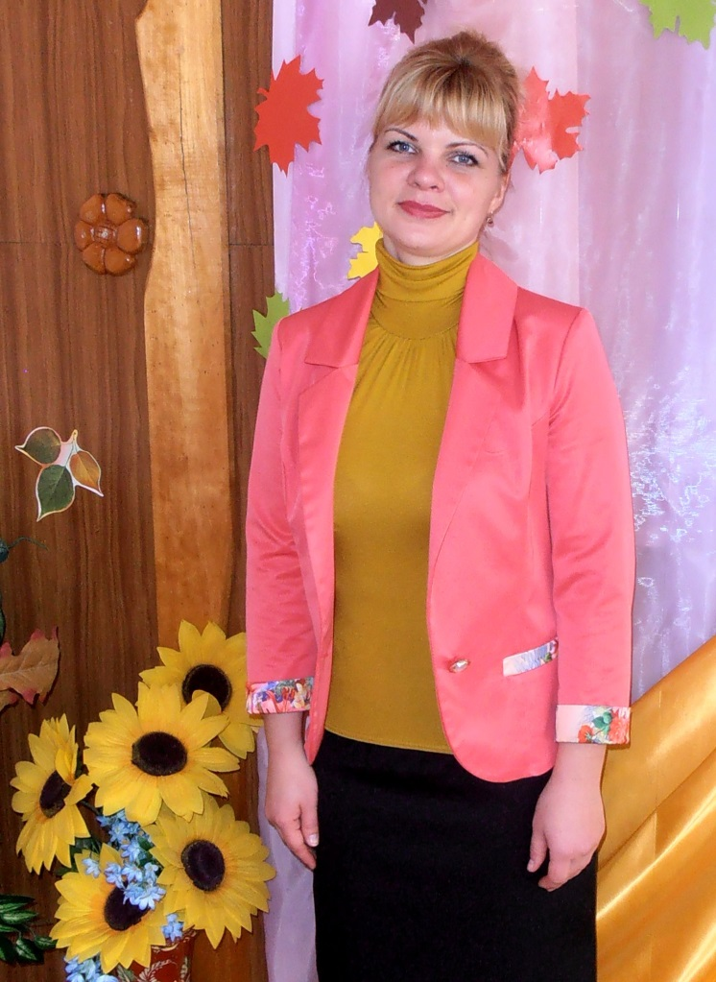
Моє педагогічне кредо
«Для того,щоб створити щось красиве,
та знайти талант у маленькому дитячому світі,
треба нести красу, добро
любов в душі та серці»

Slide 3
Дошкільне дитинство – це період інтенсивного розвитку творчих здібностей дитини, період нескінчених запитань, задумок, невичерпаного фантазування… О.В. Запорожець

Slide 4
Усі діти талановиті! Тому завдання педагога – навчити їх дивитися і бачити, мріяти і винаходити,помилятися і перетворювати помилки на відкриття

Slide 5
Вміння знаходити обдарованих та здібних дітей - талант, вміння їх вирощувати – мистецтво. Але найважливішим є любов до дитини!
Обдарована дитина – рідкісне явище. Але такі діти є, і вони заявляють про себе вже у дошкільному віці. Багато обдарованих людей не реалізували своїх можливостей через несприятливе виховання саме в дитинстві.
Тому тема над якою я працюю : « Організація роботи з обдарованими дітьми на заняттях в старшій групі дошкільного закладу»

Slide 6
Створення атмосфери творчості, пошук нового – одна з умов побудови навчально-виховного процесу в сучасних навчальних закладах Кожне заняття,кожна зустріч з дітьми це – велике бажання та натхнення для створення нового,прекрасного

Slide 7
Дитина – це цілий світ
Мета педагога: знайти,зберегти й розвинути в дітях індивідуальні здібності та творчі природні задатки, сформувати творчу особистість, обдарованість і талант.
1. Вивчити рівень творчих здібностей дітей 5-6 років.
2. Розробити систему роботи з розвитку творчих здібностей дітей, формувати у них стійку внутрішню мотивацію до творчої діяльності, збагатити досвід комунікативно-творчу діяльність.
3.Створити банк даних, паспорт, портфоліо на кожну дитину з зазначеними обдаруваннями.

Slide 8
“Багатство - це ні що інше, як показник творчості в людині” К. Маркс
Обдарованість можна розглядати як високий розвиток здібностей людини, що дає їй змогу досягти особливих успіхів у діяльності.
Загальна обдарованість – високий розвиток інтелектуальних здібностей за умови достатнього обсягу знань.
Творча обдарованість – високий розвиток творчих здібностей, схильностей і прагнень до творчої роботи.

Slide 9
Основні напрями виховання обдарованих дітей
Формування особистості. Виховання творчої особистості, здатної до діяльності в новій економічній ситуації, розвиток її обдарувань, талантів.
Розвиток інтелекту. Розвиток пам'яті, мислення, спостережливості, уяви, уважності. Продовження розумової діяльності за межами заданої ситуації.
Розвиток творчості. Здатність продукувати нові ідеї, гіпотези, знаходити нетрадиційні способи вирішення проблемних задач, виявляти при цьому оригінальність, винахідливість.
Виховання духовності, загальнолюдської моралі. Ідеї добра, правди, краси, справедливості, совісті, людської гідності, патріотизму, любові, інших доброчинностей.

Slide 10
«Зберегти тепло любові й передати його дітям-найважливіша місія вчителя» Ю. Мушк Важливим є спілкування, співпраці педагога і дітей на занятті Зібратися разом – це початок, Триматися разом – це прогрес Працювати разом – це успіх

Slide 11
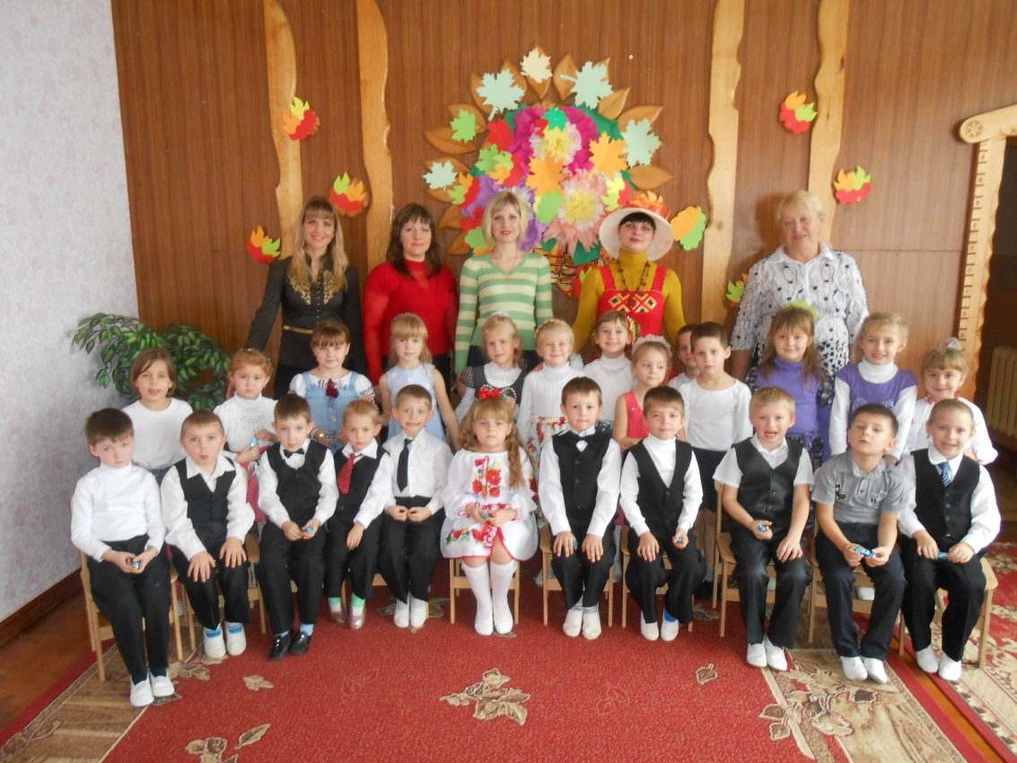
Розвиток особистості — це не перетворення дитини на дорослого, а різний спосіб життя у кожний віковий період. Головне — любити дитину, бачити у ній перш за все позитивне
Обдаровані та здібні діти чутливі до пошуку нових проблем, їх відрізняють бажання фантазувати, оригінальність, вони не втомлюються у своїх пізнавальних пошуках, мислять нестандартно і виявляють творчу активність

Slide 12
Кожна обдарована (талановита)дитина – індивідуальність, яка потребує особливого підходу
Сухомлинський писав: «Якщо ви - педагог, мати, батько і зумієте змалку навчити дитину відчувати красу, захоплюватися дивними творіннями людських рук, нерукотворною красою природи, то ви виростите людину з високою культурою почуттів»

Slide 13
Найважливіший спосіб виховання дітях — це бути самому інтелектуально-творчою особистістю
Виявлення обдарованих і талановитих дітей — це тривалий процес. Обдарована дитина сама собі допоможе, якщо педагог творчий, а навчальний процес цікавий, різнобічний, результативний

Slide 14
Напрямок роботи з дитиною
Індивідуальна психодіагностика:
дослідження психічних процесів ( пам'яті, сприймання, уяви);
дослідження емоційних процесів ( страхи, тривожність);
дослідження якостей особистості ( самооцінка, довільність);
дослідження соціальних відношень ( з дорослими і ровесниками).
Моніторинг здібностей дитини
Психолого-педагогічне консультування педагогів групи:
інформація про результати діагностичних досліджень;

Slide 15
консультація з питання: "Організація умов для спільної творчої діяльності з дитиною."
Спільні творчі проекти батьків і дитини;
Індивідуальна робота по образотворчій діяльності ( нетрадиційні техніки малювання і ліплення ).
Спільна робота керівника гуртка з вихователями групи:
відвідування та проведення відкритих заходів.

Slide 16
На формування особистості дитини впливає багато чинників, серед яких чільне місце посідають культура, мистецтво і творчість
Дитина поступово долучається до нових цінностей життя, збагачує власний життєвий досвід, має можливість творчо застосовувати набуті знання у притаманній їй видах діяльності, тому на даному етапі дуже важливим є психологічний супровід обдарованих дітей, який полягає у допомозі вибору напрямку навчання з урахуванням диференціації здібностей.
Запорукою успіху кожного педагога є ефективна діагностика, яка забезпечить сприятливі соціальні, психологічні та педагогічні умови для актуалізації багатогранних творчих задатків вихованців. Це дозволяє прослідкувати та скоригувати процес формування особистості, а отримані результати використовувати під час планування навчально-виховного процесу.
На першому етапі психологічного супроводу важливою є оцінка прогнозування рівня інтелектуальних, творчих та академічних досягнень для визначення видів обдарованості дітей художньо-естетичного напряму; комунікативних здібностей, креативності та творчого мислення вихованців.
На основі інформації, отриманої від батьків, педагог про високі успіхи в будь-якій діяльності вихованців, та за результатами психодіагностики дітей у 2017 навчальному році 4 гуртківця занесені до банку даних обдарованих та здібних дітей закладу. Вони братимуть участь у районних й обласних виставках і конкурсах.
Цікавими і корисними для здібних і обдарованих гуртківців є навчально-тематичні заняття,масові заходи,майстер-класи,екскурсії до музеїв, заняття-подорожі, які сприяють задоволенню потреб кожного вихованця в становленні і розвитку творчої, діяльної, обдарованої особистості, здатної до самовизначення, самовдосконалення і самореалізації.

